Slide 1
パワーハラスメント防止研修

Slide 2
プログラム
動画視聴 「こんな時、パワハラ注意」視聴
「あかるい職場応援団」より
講 議 １．パワーハラスメントの現状
２．職場のパワーハラスメントとは
３．パワーハラスメントを受けたら、見たら
４．グループ討議と発表
５．質疑応答

Slide 3
１．職場のパワーハラスメントの現状

Slide 4
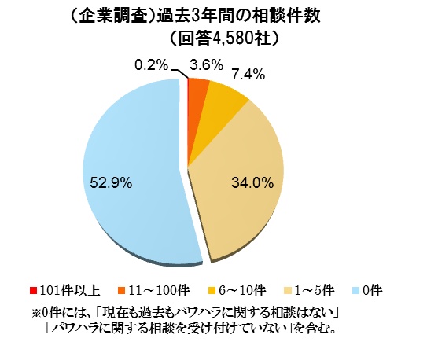
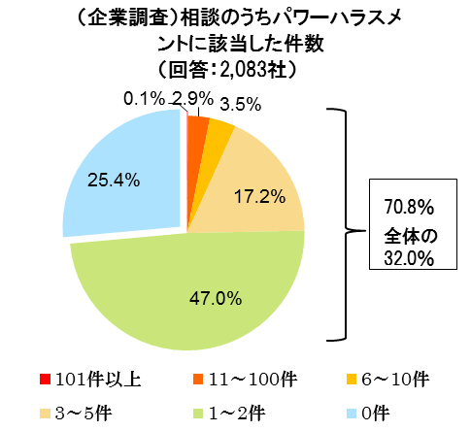
パワーハラスメントの現状 （1/4）
（１）パワハラはすべての職場にとっての課題
厚生労働省では、平成24年度、国として初となる職場のパワーハラスメントに関する実態調査（以下「実態調査」という。）を実施しました。
それによれば、過去3年間にパワーハラスメントに関する相談を1件以上受けたことがある企業は回答企業全体の45.2％で、実際にパワーハラスメントに該当する事案のあった企業は回答企業全体の32.0％でした。一方、従業員調査では、過去3年間にパワーハラスメントを受けたことがあると回答した人は回答者全体の25.3％でした。
このように職場のパワーハラスメントは、一部の企業や労働者だけの問題ではなく、どの企業、労働者も関係する可能性のある問題といえます。
1件以上
45.2％
平成２４年度 厚生労働省「職場のパワーハラスメントに関する実態調査」より
Notes:
1件以上
45.2％

Slide 5
パワーハラスメントの現状 (2/4)
（２）パワーハラスメントを受けた従業員の対応は？ 従業員調査で、パワーハラスメントを受けた後でどのような対応をしたかを質問したところ、46.7％が「何もしなかった」と回答しています。
平成２４年度厚生労働省「職場のパワーハラスメントに関する実態調査」より

Slide 6
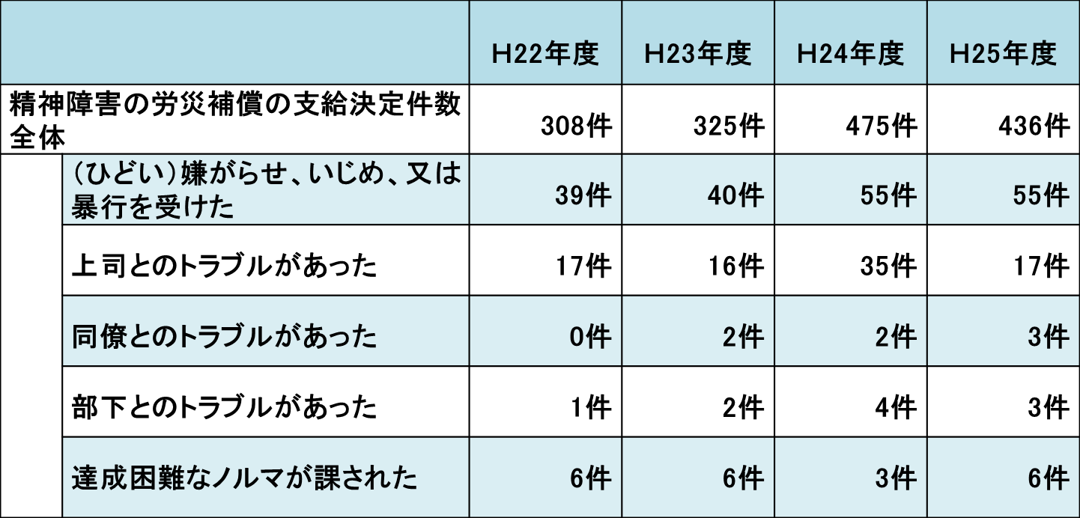
パワーハラスメントの現状 (3/4)
（３）精神障害などの労災補償の増加
職場での（ひどい）嫌がらせ、いじめ、暴行や職場内のトラブルにより、うつ病などの精神障害を発病し、労災補償を受けるケースも増えています。
厚生労働省「脳・心臓疾患と精神障害の労災補償状況」より

Slide 7
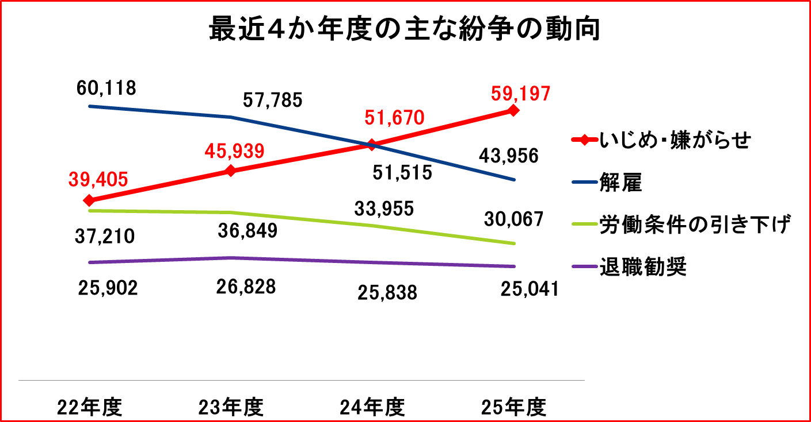
パワーハラスメントの現状 (4/4)
（４）「いじめ・嫌がらせ」が相談件数のトップ 都道府県労働局に寄せられる企業と労働者の紛争に関する相談で、「いじめ・嫌がらせ」に関するものは、平成14年度には約6,600件（全体の5.8％）であったものが、平成24年度には約51,600件（全体の17％）と急増し、「解雇」を抜いて相談件数のトップとなり引き続き増加しています。
厚生労働省 「平成２４年度個別労働紛争解決制度施行状況」より

Slide 8
パワーハラスメントが及ぼす影響
パワーハラスメントによる損失は甚大
職場のパワーハラスメントは被害者の人格や尊厳を傷つけるだけでなく、事案によっては、職場の士気低下や対応に伴う労力や時間、コストなどその影響や損失は甚大です。
パワーハラスメントの問題を労務管理の問題ととらえ、明るく働きやすい職場環境をつくることは、職場全体の活力につながり、仕事に対する意欲や生産性の向上に大いに貢献することとなります。
被害者に与える影響 | 士気の低下 パフォーマンスの悪化 メンタル不調： うつ病、パニック障害、ＰＴＳＤ等
加害者への影響 | 懲戒処分 法的責任： 名誉棄損、人格権侵害等
企業がこうむる影響 | 問題解決に至るまでの時間・労力・コスト 職場風土の悪化 →業績低迷、人材流出 法的責任： 職場環境配慮義務違反等 企業のイメージダウン、信頼失墜

Slide 9
２．職場のパワーハラスメントとは

Slide 10
パワーハラスメントの概念
職場のパワーハラスメントとは、同じ職場で働く者に対して、職務上の地位や人間関係などの職場内の優位性を背景に、業務の適正な範囲を超えて、精神的・身体的苦痛を与える 又は 職場環境を悪化させる行為をいう。
（職場のいじめ・嫌がらせ問題に関する円卓会議ワーキング・グループ報告より）

Slide 11
パワーハラスメントの概念～解説
「職場」の範囲
労働者が業務を遂行する場所
通常就業している場所以外も含む
例：取引先の事務所、打ち合わせをする飲食店等
例： 就業時間外の宴会、休日の連絡等
「職場内の優位性」
相手に対して実質的に影響力のある者
同僚であってもキャリアや技能に差があるような場合
雇用形態の違い
「業務上の適正な範囲」
業務上必要な指導を、相当性を欠くとは言えない範囲内（表現、回数、態様等）で行うものは、相手がどう受け止めるかに関わらずパワーハラスメントには該当しない。

Slide 12
パワーハラスメントの行為類型 職場のパワーハラスメントの行為類型としては、以下のものが挙げられます。ただし、これらは職場のパワーハラスメントに当たりうる行為のすべてを網羅するものではなく、これ以外は問題ないということではないことに留意する必要があります。
１ | 身体的な攻撃 →暴行・傷害 | ・頭を小突く。胸倉をつかむ。髪を引っ張る。物を投げつける
２ | 精神的な攻撃 →脅迫・名誉毀損・侮辱・ひどい暴言 | ・人前で大声で叱責する。「死ね」「クビだ」と脅かす。 ・「バカ」「給料泥棒」など、人格を否定するような言葉で執拗に叱責 する。
３ | 人間関係からの切り離し →隔離・仲間外し・無視 | ・日常的に挨拶をしない。会話をしない。 ・部署全体の食事会や飲み会に誘わない。
４ | 過大な要求 →業務上明らかに不要なことや遂行不可能なことの強制・仕事の妨害 | ・明らかに達成不可能なノルマを課す。一人では無理だとわかっている 仕事を強要する。 ・終業間際に過大な仕事を毎回押しつける。
５ | 過小な要求 →業務上の合理性なく、能力や経験とかけ離れた程度の低い仕事を命じる・仕事を与えない | ・毎日のように草むしりや倉庫整理をさせる。 ・コピーなどの単純作業しか与えない。
６ | 個の侵害 →私的なことに過度に立ち入る | ・個人の宗教・信条について公表し批判する。 ・しつこく結婚を推奨する。
（職場のいじめ・嫌がらせ問題に関する円卓会議ワーキング・グループ報告より）

Slide 13
パワーハラスメントが発生しやすい職場 パワーハラスメントが発生している職場の特徴については、企業調査、従業員調査ともに同様の傾向が示されていますが、とくに「残業が多い／休みが取り難い」、「上司と部下のコミュニケーションが少ない」、「失敗が許されない／失敗への許容度が低い」については、パワーハラスメントの経験の有無によって回答割合の差が大きく、こうした特徴がパワーハラスメントが発生する職場に共通して見られるものと考えられます。
パワーハラスメントに関する相談がある職場に共通する特徴（企業調査）
職場の特徴 ハラスメント経験別（従業員調査）
（平成２４年度厚生労働省「職場のパワーハラスメントに関する実態調査」より）

Slide 14
３．パワーハラスメントを 受けたら、見たら

Slide 15
・行為者とのやり取りや状況、そのときの自分の感情など記録をつけましょう。
・一人で悩まず、上司や信頼できる人に相談しましょう。
・社内の相談担当や窓口に相談しましょう。秘密厳守はもちろんのこと、相談したことで不利益をこうむることはありません。
・やる気や元気が出ない、ミスが増えた、寝不足、食欲不振など
メンタルヘルス不調の症状がある場合は、早めに専門医に相談しましょう。
・パワーハラスメントを受けている人がいたら、孤立させずに声をかけてください。

Slide 16
４．グループ討議と発表

